Slide 1

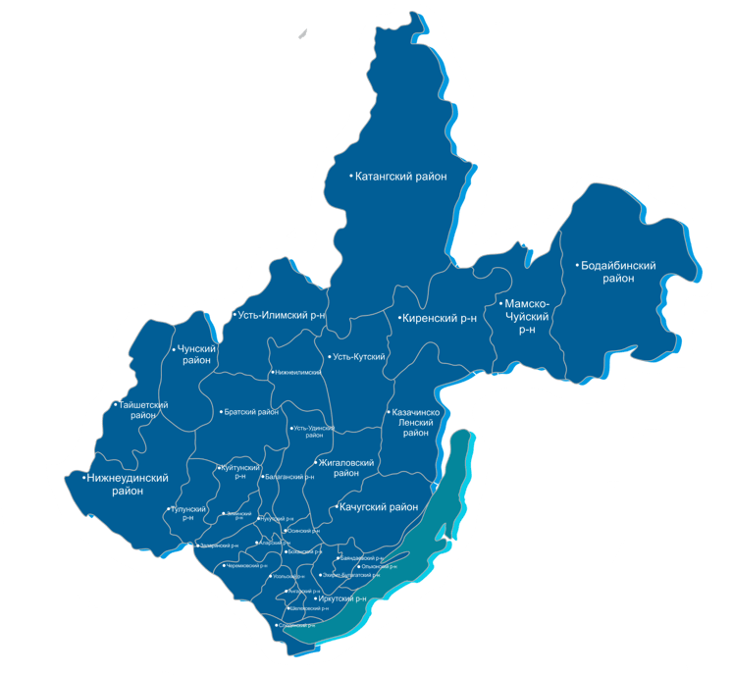

ОРГАНИЗАЦИЯ ОКАЗАНИЯ СПЕЦИАЛИЗИРОВАННОЙ НАРКОЛОГИЧЕСКОЙ ПОМОЩИ
Круглосуточные стационарные койки - 373
Койки дневных стационаров
- 125
Койки медицинской реабилитации - 40
ИОПБ № 1, Иркутск
(ДЕТИ)
ОГБУЗ «Тайшетская районная больница»
ОГБУЗ «Железногорская районная больница»
ОГБУЗ «Казачинско-Ленская районная больница»
ОГБУЗ «Районная больница г.Бодайбо»
Усть-Илимский филиал ИОПНД
Братский филиал ИОПНД
Тулунский филиал ИОПНД
Черемхововский филиал ИОПНД
Усольский филиал ИОПНД
«Якорное» учреждение -
ОГБУЗ «Иркутский областной психоневрологический диспансер»
Ангарскский филиал ИОПНД
Усть-Ордынское психоневрологическое отделение
ОГБУЗ «Саянская городская больница»
медицинская помощь
в амбулаторных условиях –
1 уровень
ИОПНД, Иркутск
ОГБУЗ «Слюдянская районная больница»
медицинская помощь в амбулаторных и стационарных условиях - 1 и 2 уровень
ОГБУЗ «Нижнеудинская районная больница»
ОГБУЗ «Заларинская районная больница»

Slide 2
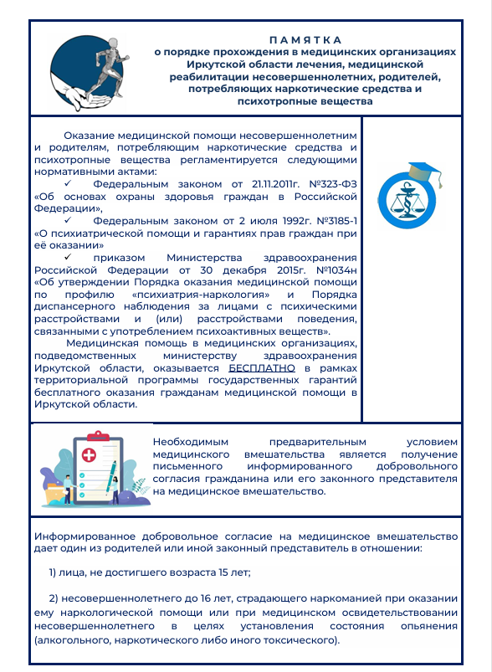
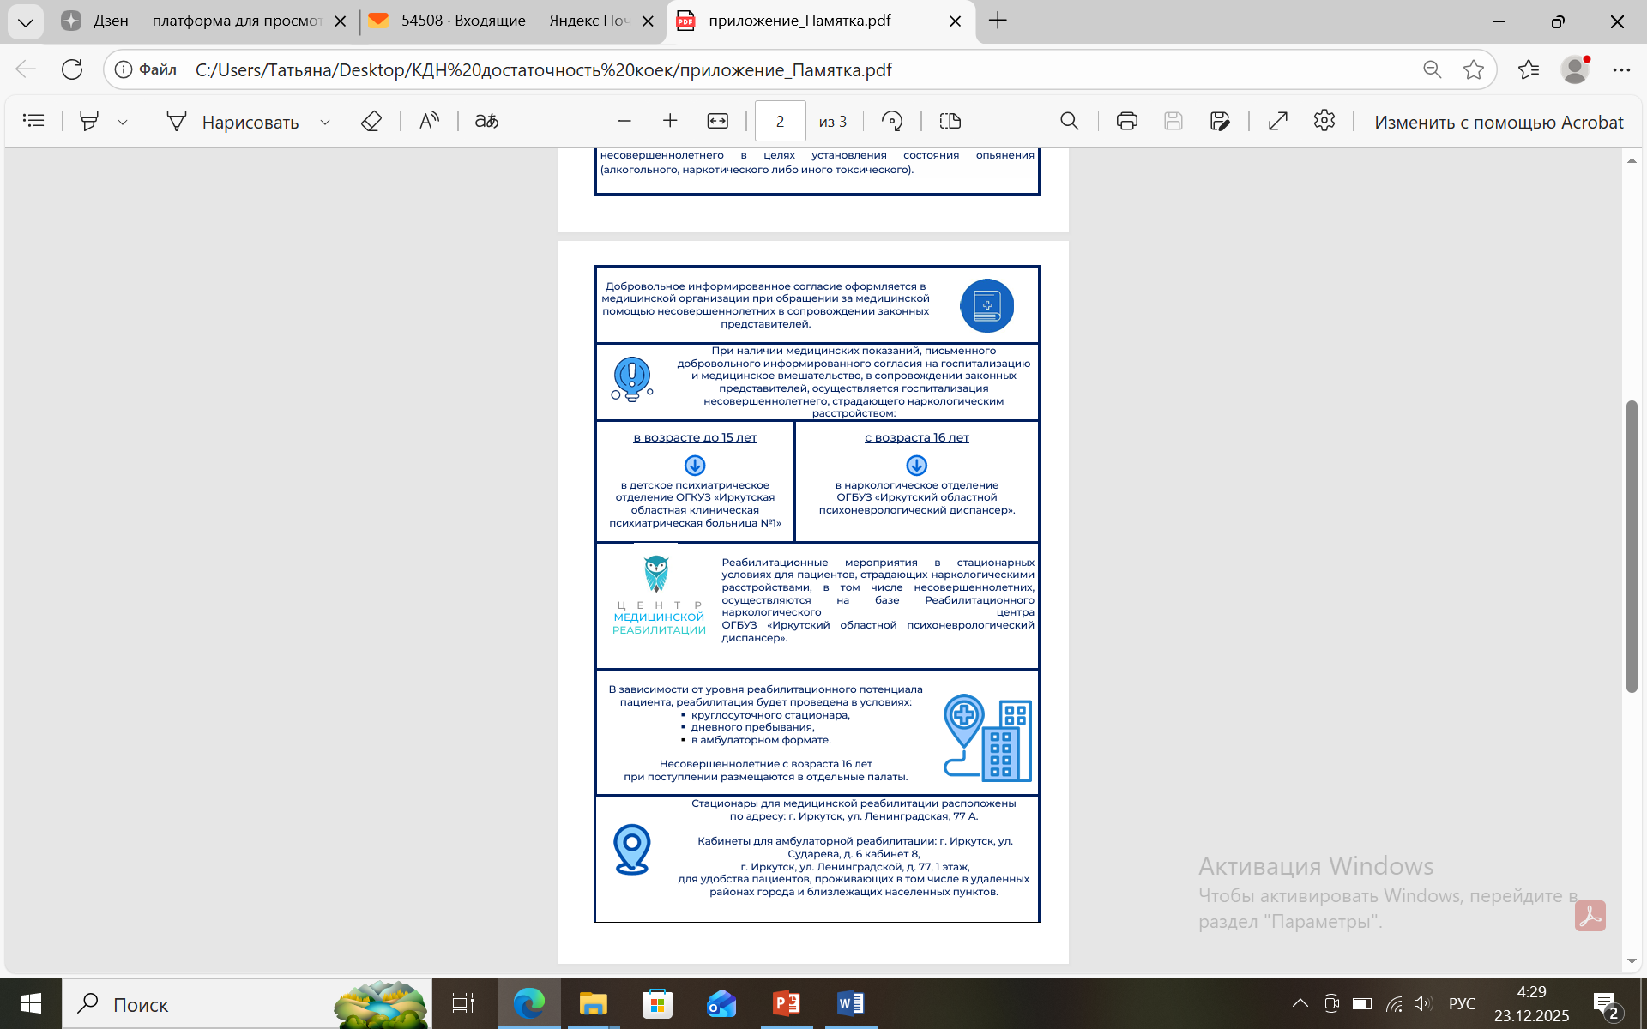
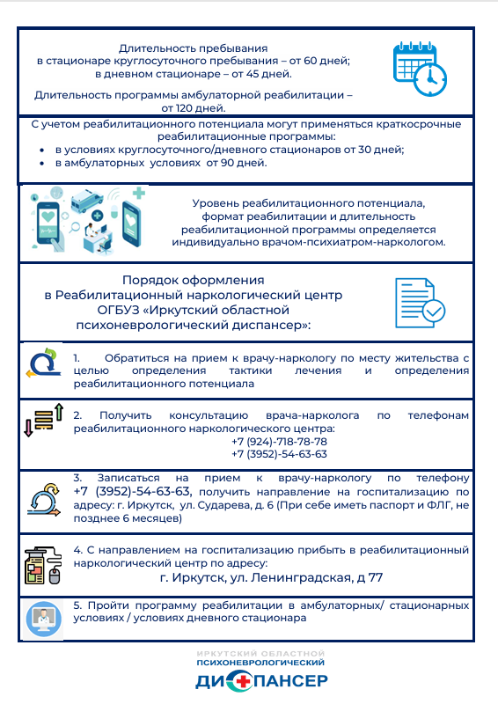
ПАМЯТКА О ПОРЯДКЕ ПРОХОЖДЕНИЯ В МЕДИЦИНСКИХ ОРГАНИЗАЦИЯХ ИРКУТСКОЙ ОБЛАСТИ ЛЕЧЕНИЯ, МЕДИЦИНСКОЙ РЕАБИЛИТАЦИИ НЕСОВЕРШЕННОЛЕТНИХ, РОДИТЕЛЕЙ, ПОТРЕБЛЯЮЩИХ НАРКОТИЧЕСКИЕ СРЕДСТВА И ПСИХОТРОПНЫЕ ВЕЩЕСТВА

